Slide 1
Relatos de uma Aventura no Conhecimento
Pedro Henrique, Maycon, Arthur, Bruna, Luis Felipe
Outubro de 2024

Slide 2
Tópicos:
O que são Feiras de Ciências?
Relato Pessoal
Benefícios

Slide 3





O quê são Feiras de Ciências:
Propósito:
Divulgação Científica
Estimula a cultura científica e a Inovação
STEAM (Sigla em inglês para Ciência, Tecnologia, Engenharia, Artes e Matemática)
Experiências mútuas

Slide 4
Benefícios
Melhora na Organização
Visão de Mundo
Melhor leitura e interpretação de artigos
Lidar com Ansiedade, Medo, Frustração
Artigos
Hipotese
Justificativas
Objetivos
Metodologias
Resultados
Conclusões
Perspectivas

Slide 5
FEIRAS DE CIÊNCIAS

Slide 6

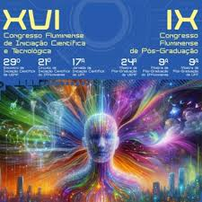


Instituto Federal Fluminense
CONFICT - Congresso Fluminense de Iniciação Científica e Tecnológica
CONPG - Congresso Fluminense de Pós Graduação
CONEPE - Congresso de Ensino Pesquisa e Extensão - IFF Guarus
Mostra do Conhecimento - IFF BJI

Slide 7

FEBRACE – Feira Brasileira de Ciências e Engenharia (2024)
Como Funciona? Etapa de Seleção, Etapa Virtual (Semi Final), Etapa Presencial (Final) e Premiações
Exigências: ser estudante a partir do 8º ano , EM ou Técnico, e no máximo 20 anos.
Site: https://febrace.org.br/participe/regras/regras-gerais/
Atenção sempre às taxas, documentos e formulários necessários para inscrição!

Slide 8

Ciência Jovem
DATAS
Como Funciona? Etapa de Seleção,Etapa Presencial (Final) e Premiações
Exigências: ser estudante a partir da Educação Infantil.
Site: https://www.espacociencia.pe.gov.br/ciencia-jovem/#edicaoatual
Atenção sempre às taxas, documentos e formulários necessários para inscrição!

Slide 9

FECTI – Feira de Ciência, Tecnologia e Inovação
DATAS
Como Funciona? Etapa de Seleção, Etapa Virtual (Semi Final), Etapa Presencial (Final) e Premiações
Exigências: ser estudante EFII, EM ou Técnico, matriculado em Escola no estado do RJ.
Site: https://www.cecierj.edu.br/divulgacao-cientifica/fecti/
Atenção sempre às taxas, documentos e formulários necessários para inscrição!

Slide 10

Mostratec
Como Funciona? Etapa de Seleção, Etapa Presencial (Final) e Premiações
Exigências: ser estudante a partir da pré-escola, até EJA.
Site: https://www.mostratec.com.br/
Atenção sempre às taxas, documentos e formulários necessários para inscrição!

Slide 11

FEBIC – Feira Brasileira de Iniciação Científica
DATAS
Como Funciona? Etapa de Seleção, Etapa Virtual (Semi Final), Etapa Presencial (Final) e Premiações
Exigências: ser estudante a partir da Educação Infantil, até o Superior, e Pós Graduação.
Site: https://www.febic.com.br/#regulamento
Atenção sempre às taxas, documentos e formulários necessários para inscrição!

Slide 12
A experiência
Encantador
Curiosidade
Reflexão
Oportunidade
Inspiração
Aprendizado
Desafio
Decisão de vida
Formação Acadêmica, Social

Slide 13
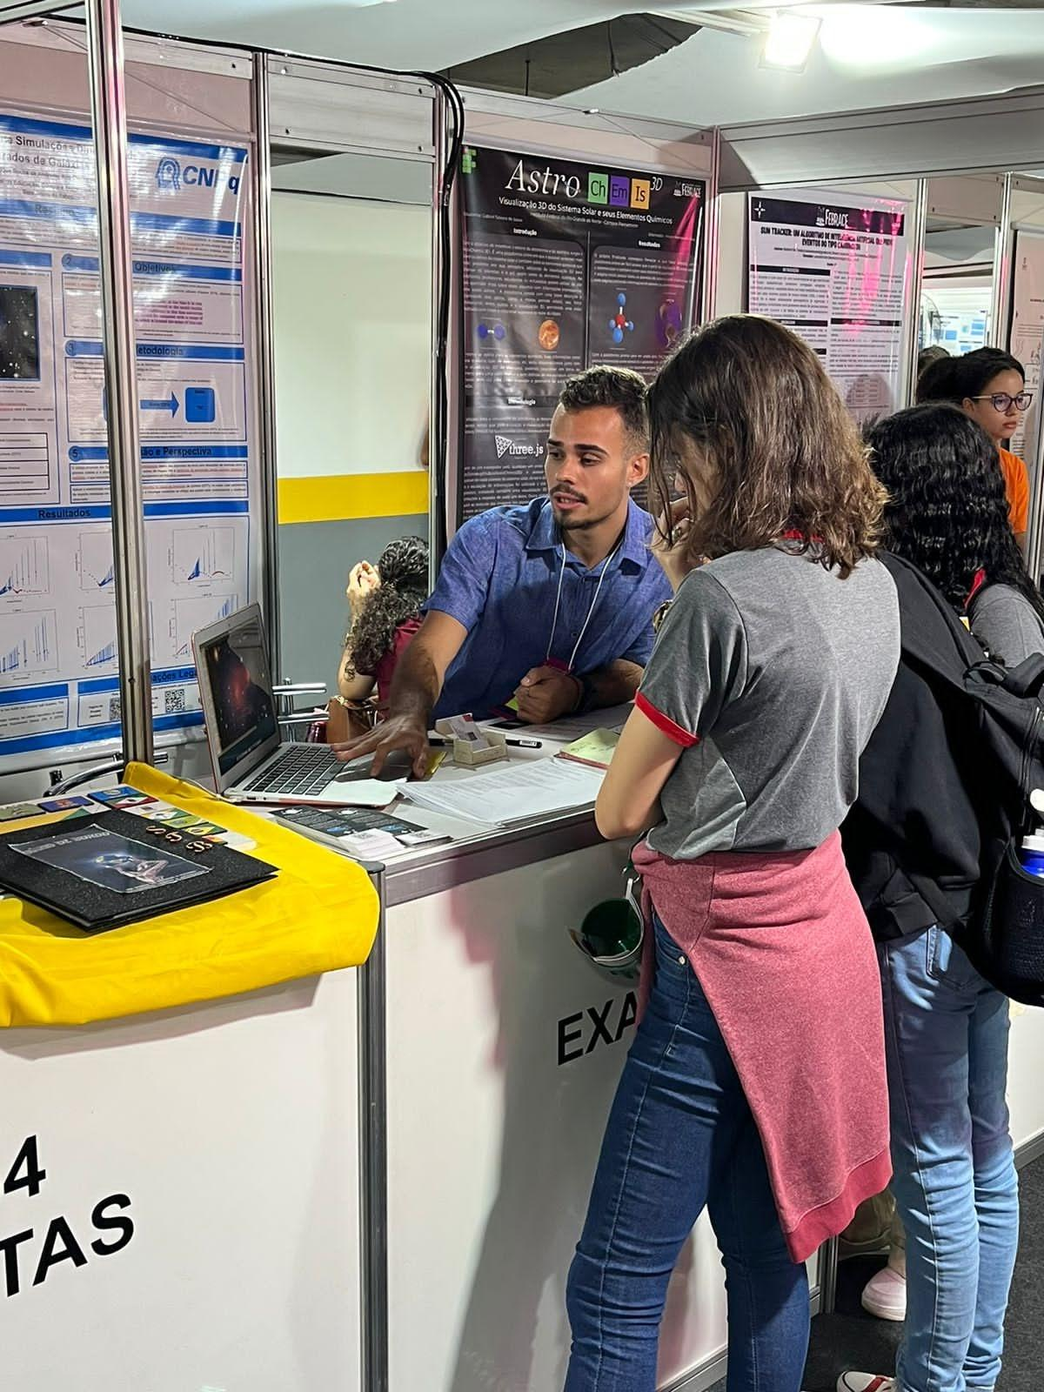
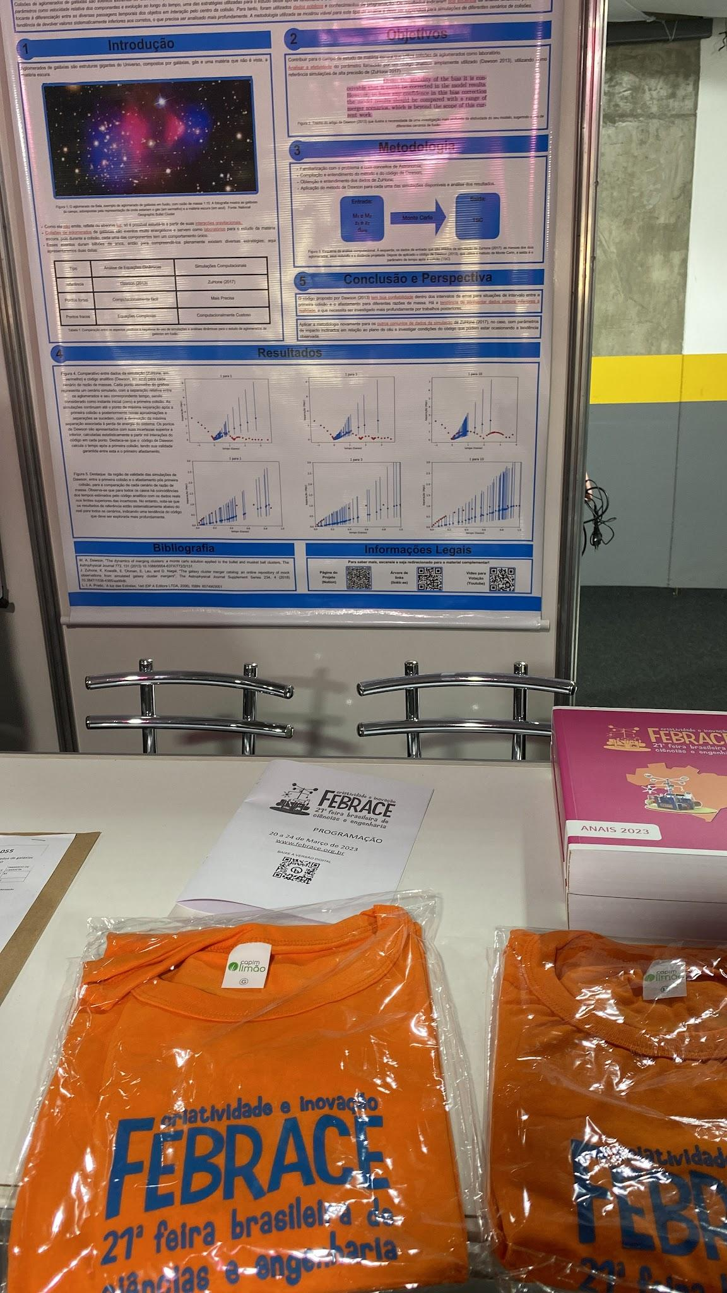
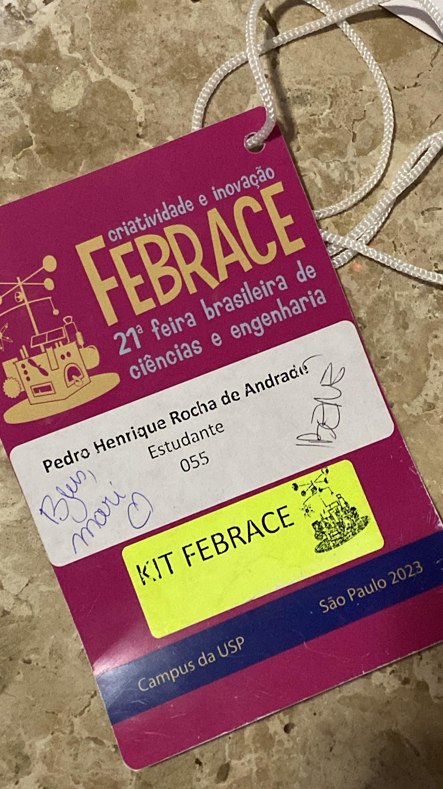
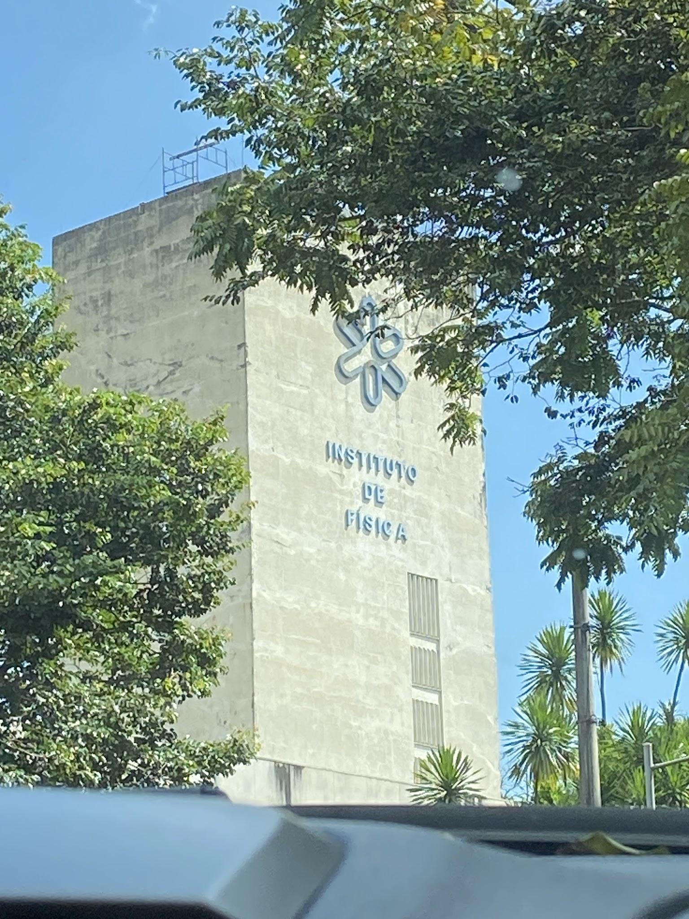

Slide 14
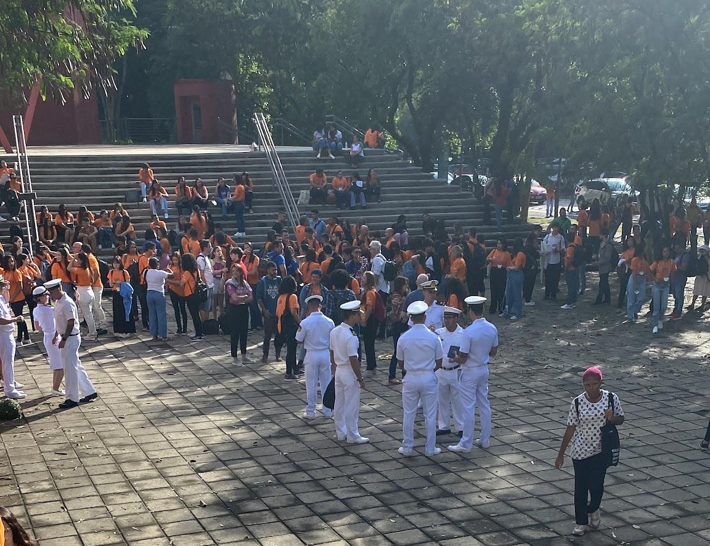
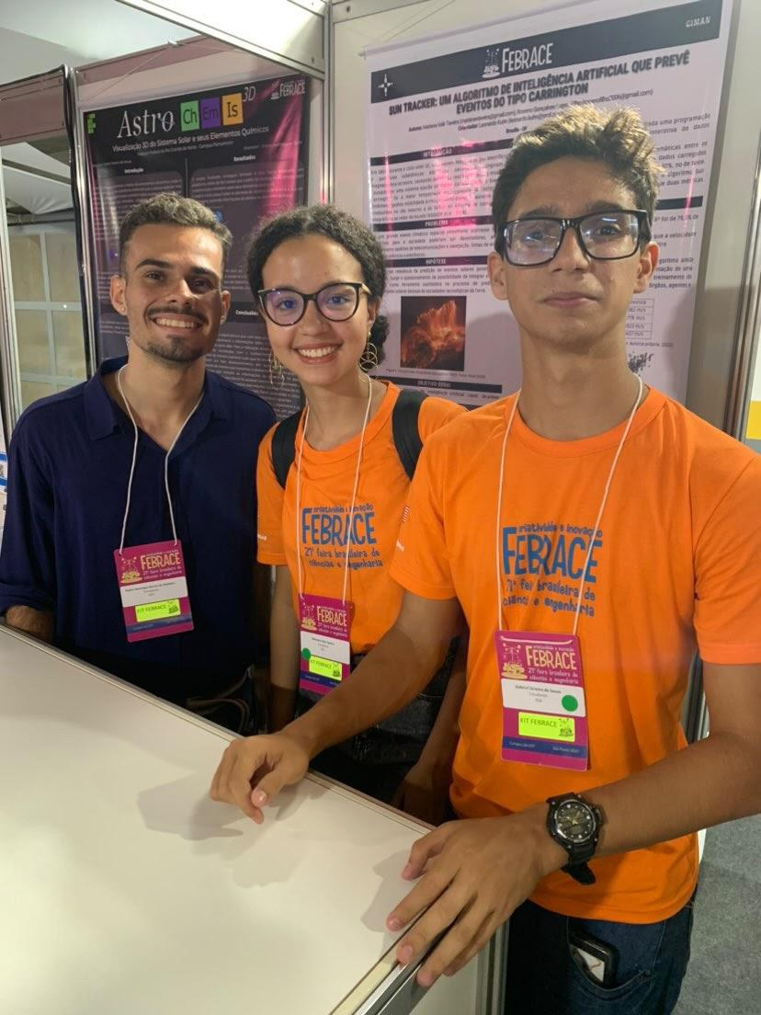
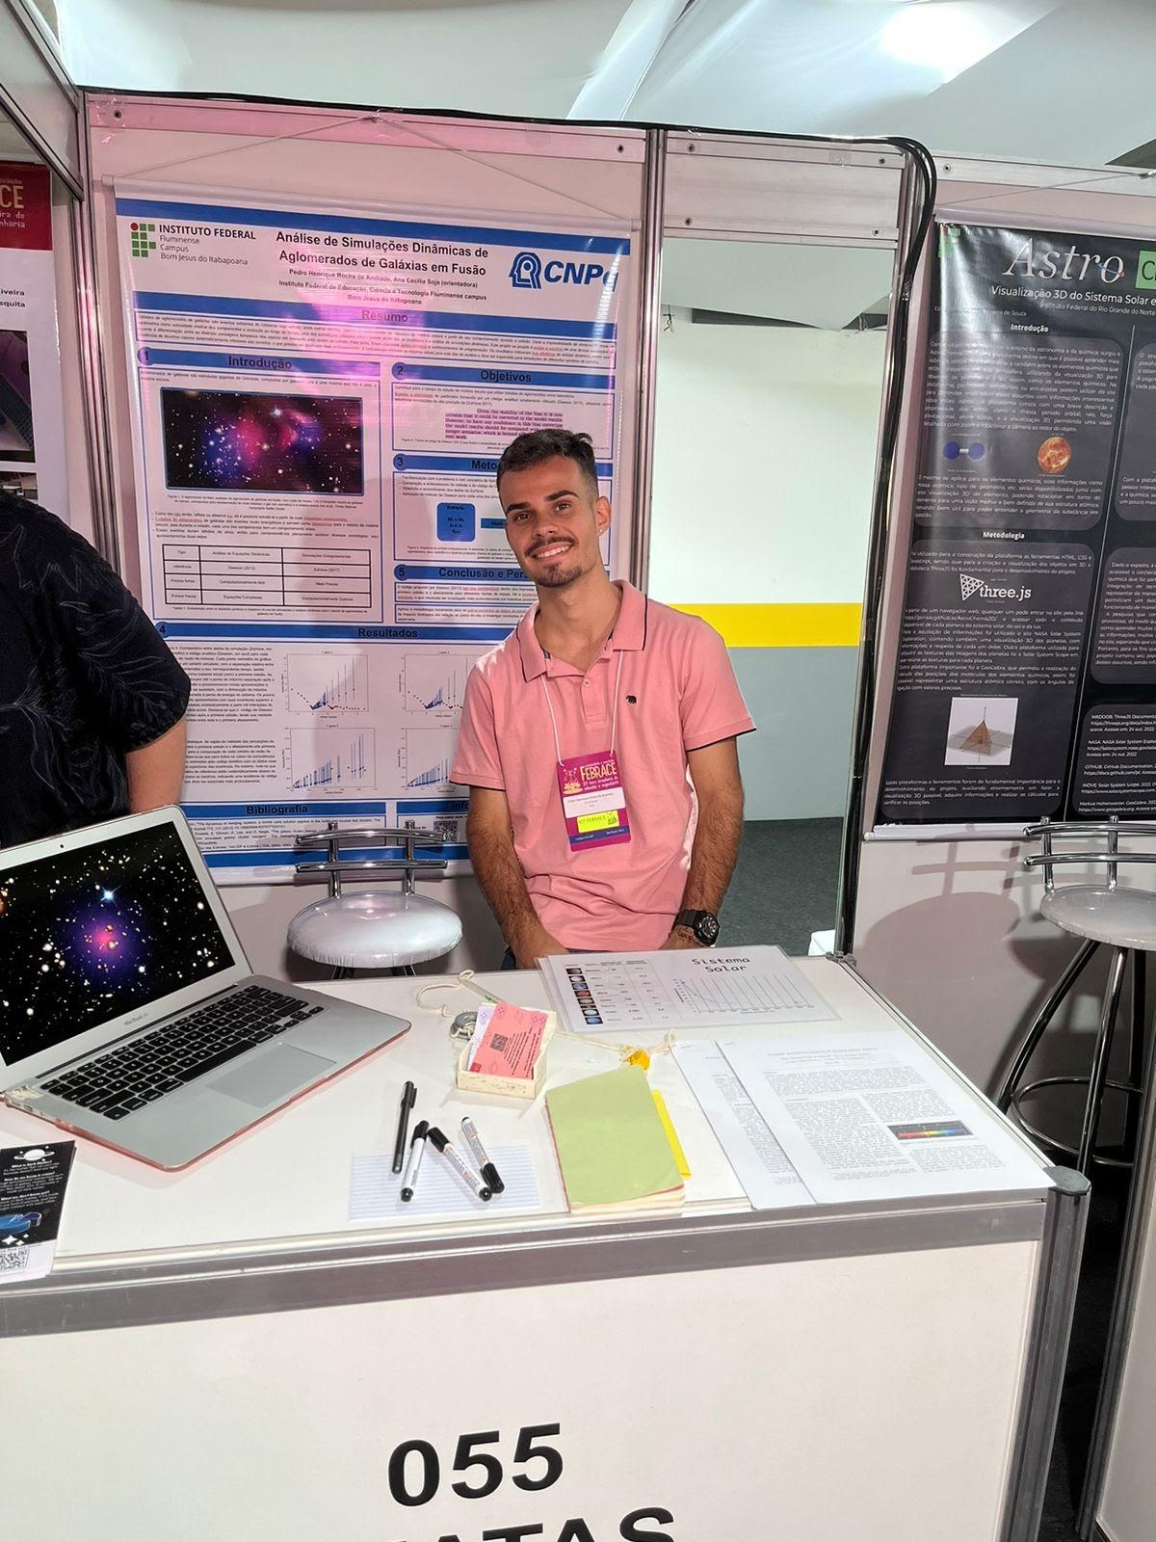
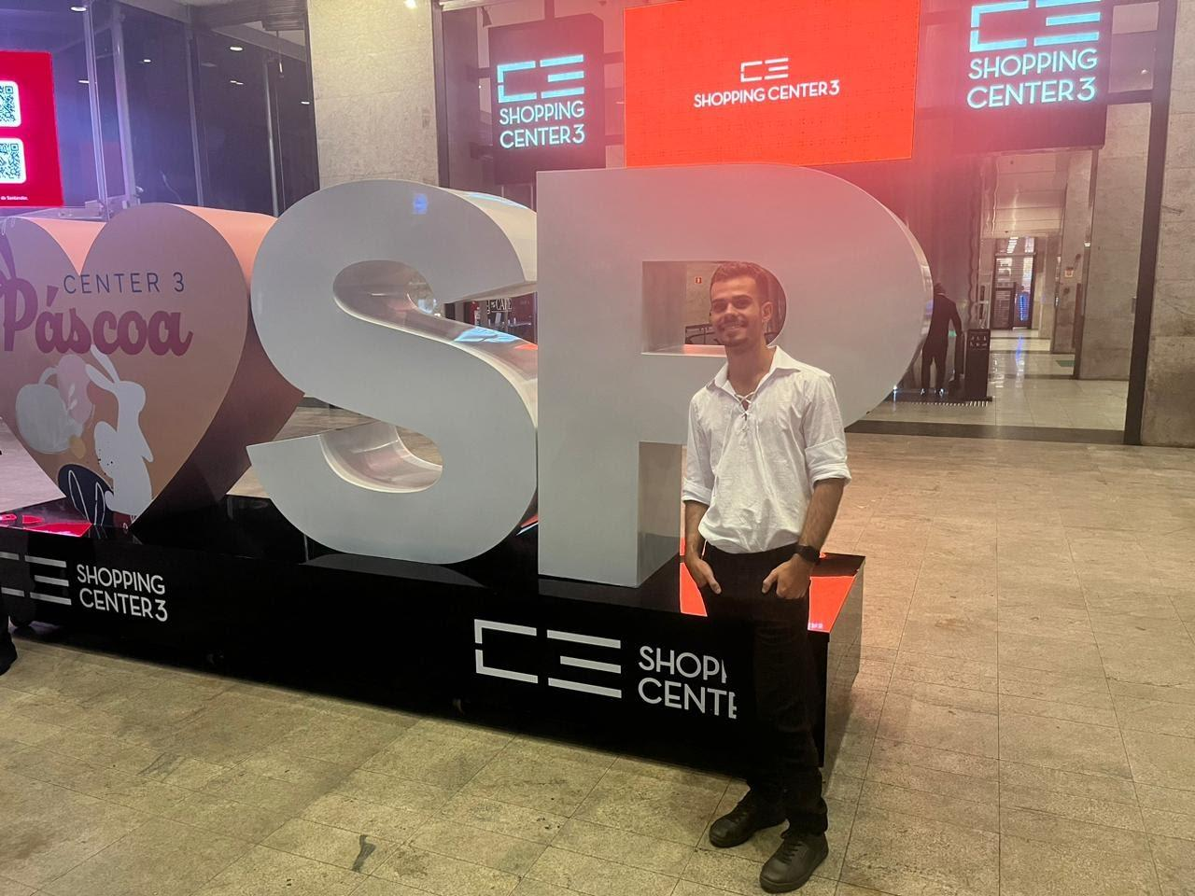

Slide 15

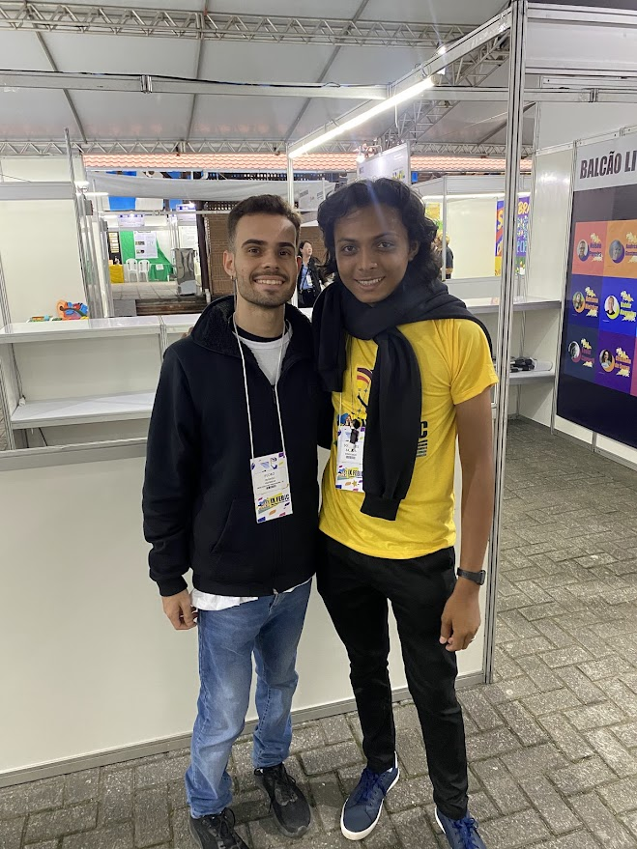
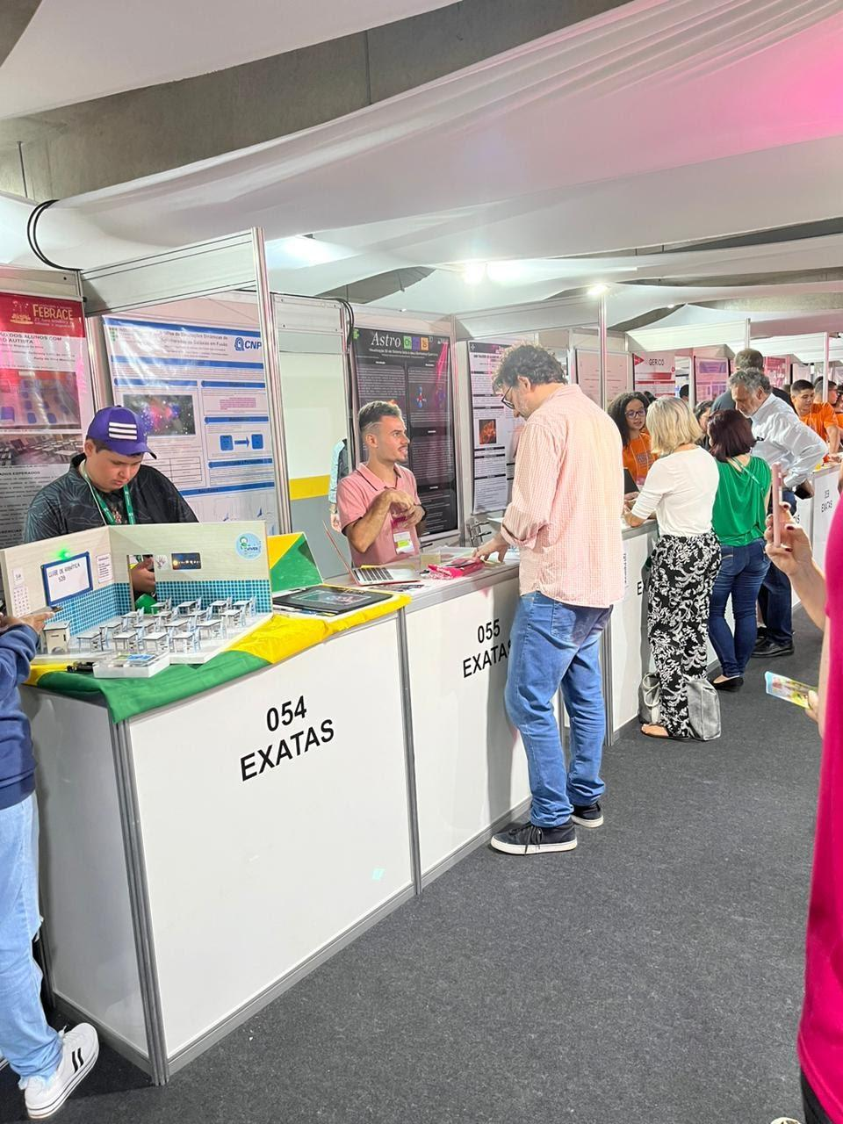

Slide 16
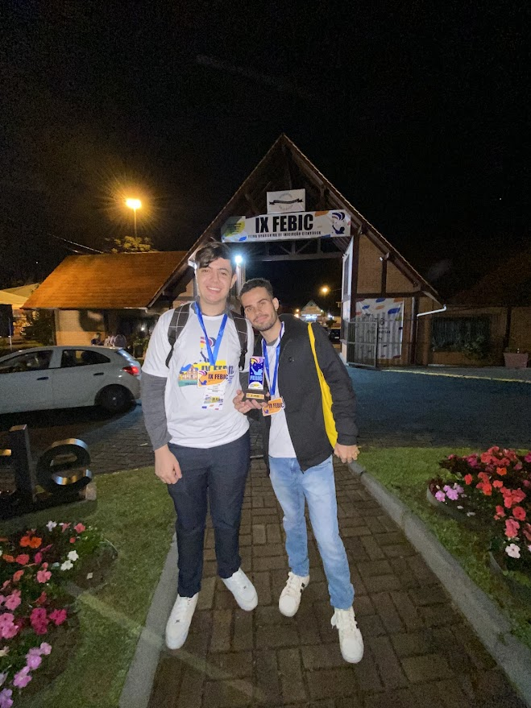
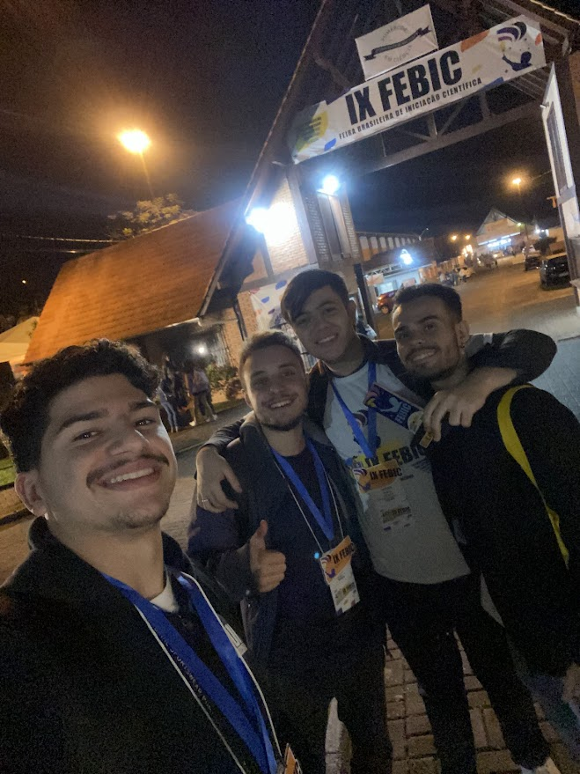

Slide 17
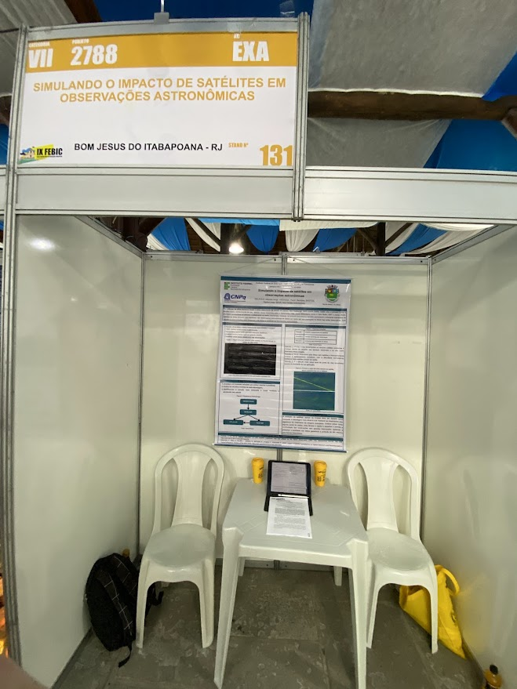
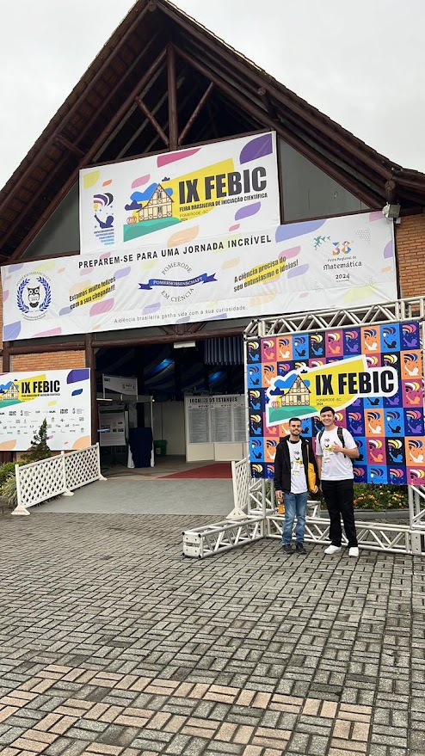

Slide 18
DÚVIDAS?

Slide 19
Obrigado!

